Slide 1

Forum D-Link

Slide 2
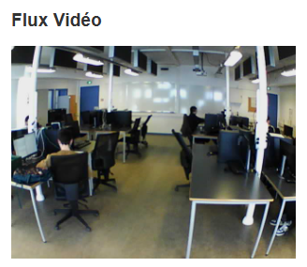
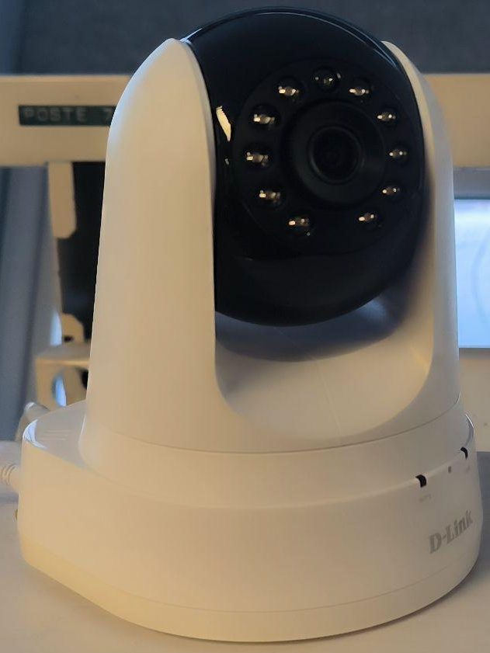

Obtention du flux vidéo

Slide 3
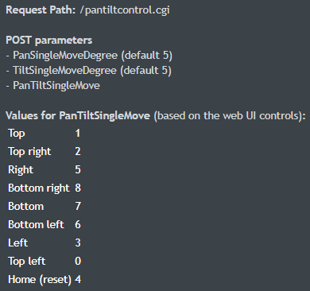
Contrôler la caméra

Slide 4
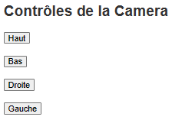

Contrôler la caméra

